Slide 1


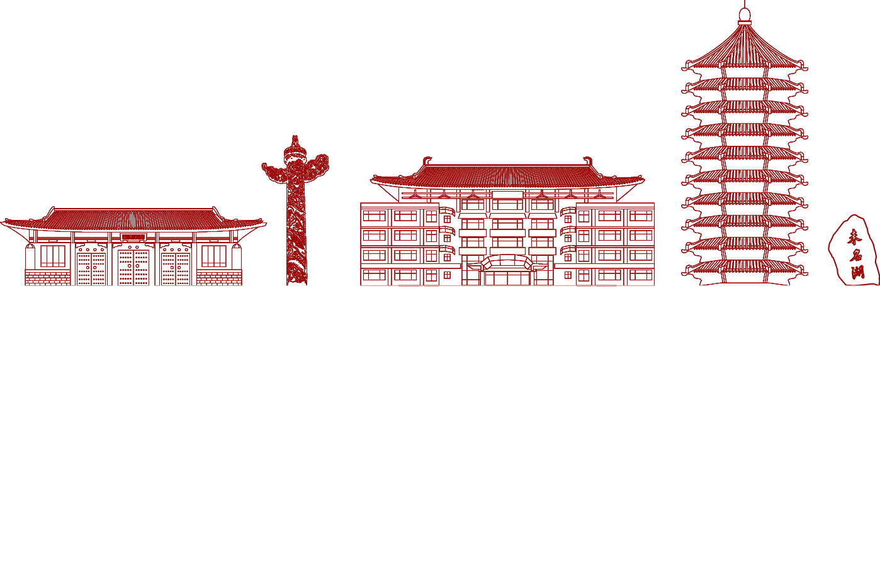
硕士学位论文答辩
钙钛矿太阳能电池的
湿热稳定性
把封装从“挡水”重新定义为“抬高迁移势垒”
李 明
2026 年 7 月
北京大学 材料科学与工程学院
Notes:
开场：钙钛矿的效率早已追平晶硅，卡住产业化的是寿命。本文把封装从经验试错变成有机理依据的设计。

Slide 2
目 录
01
问题
效率达标，寿命没达标
02
降解机理
先弄清水汽进来之后发生了什么
03
封装策略
从挡水改为抬高势垒
04
结论与不足
结论、边界、下一步
钙钛矿湿热稳定性
02 / 19

Slide 3

01
PART 01
问题
效率达标，寿命没达标
效率已经不是瓶颈
寿命差了一个数量级
封装被当成挡水层
认证效率 26.7%，与单晶硅持平
湿热 T80 约 1 850 h，标准要求 25 000 h
只压 WVTR，不看降解走的是哪条路径
01 问题
02 降解机理
03 封装策略
04 结论与不足
钙钛矿湿热稳定性 · 问题
03 / 19

Slide 4
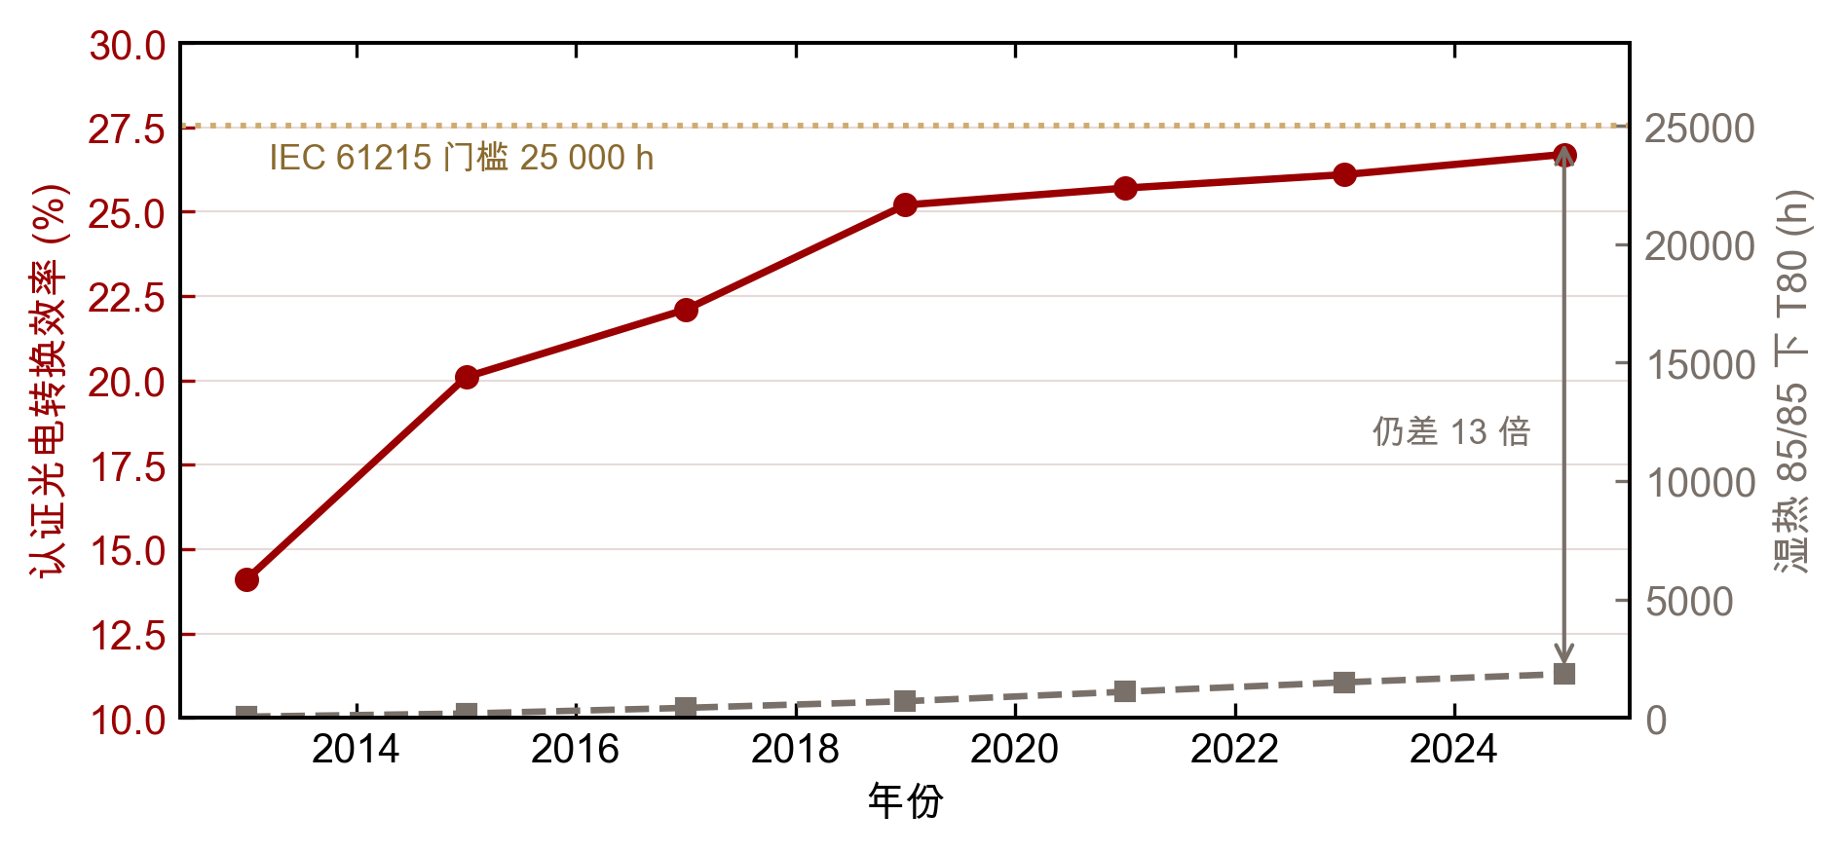
问题
十二年里效率翻了近一倍，湿热寿命却仍差一个数量级
效率侧已收敛： 2021 年后每两年只涨 0.5 个百分点，材料体系基本定型。
寿命侧仍在爬坡： T80 从 50 h 涨到 1 850 h，但 IEC 61215 的门槛是 25 000 h。
两条曲线的斜率不同： 效率靠组分与界面优化就能推进，寿命受制于降解动力学，不会自动跟上。
图 1 认证效率与湿热 T80 寿命的十二年走势（合成示意数据）
NREL Best Research-Cell Efficiency Chart (2025); IEC 61215-1-1:2021
钙钛矿湿热稳定性 · 问题
04 / 19
Notes:
这一页只讲一件事：卡住产业化的不是效率。评审若追问 T80 定义，退到公式页。

Slide 5
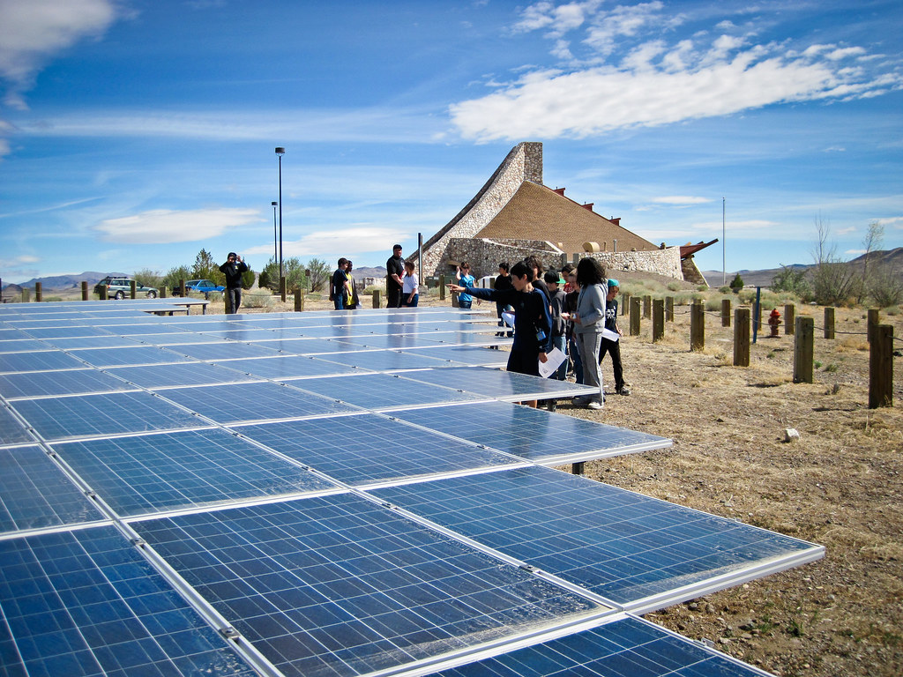
问题
湿热 85/85 是最苛刻的一关，它同时激活水解与离子迁移
为什么是 85/85： 85 ℃ 让离子迁移的时间尺度落进实验室可测范围，85% RH 保证水汽始终过量。
两种机制同时开工： 水分子先与钙钛矿形成水合相，随后碘化物沿晶界迁移——单看任一条都低估衰减速度。
不能用高温干热替代： 干热只加速迁移，测不出水合这一步，会把封装需求估低。
图 2 户外电站的组件阵列：湿热与温度循环是实际服役中的主导应力(Black Rock Solar / CC BY / flickr)
85 ℃
85%
1 000 h
试验温度
相对湿度
IEC 单轮时长
钙钛矿湿热稳定性 · 问题
05 / 19
Notes:
照片是真实电站，用来把实验室条件和服役场景连起来。

Slide 6
02
PART 02
降解机理
先弄清水汽进来之后发生了什么
三条路径并行
温度决定谁先到
这决定了封装该防什么
有机阳离子逸出、碘迁移、界面析出 PbI₂
活化能相差一倍以上，主导路径随温度切换
只挡水解决不了迁移
01 问题
02 降解机理
03 封装策略
04 结论与不足
钙钛矿湿热稳定性 · 降解机理
06 / 19

Slide 7
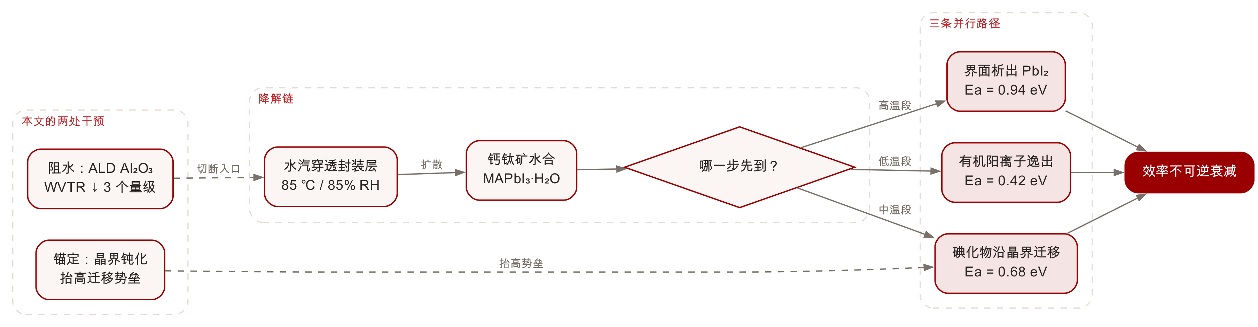
降解机理
水汽进入后分成三条并行路径，本文在入口与势垒两处干预
图 3 湿热降解的路径分解与两处干预点
为什么要分路径： 三条路径的活化能不同，主导者随温度切换；把它们混作“降解”一个词，就无法判断某种封装到底拦住了哪一条。
钙钛矿湿热稳定性 · 降解机理
07 / 19
Notes:
流程图是全篇骨架，后面每一页都能挂回这三条路径上。

Slide 8
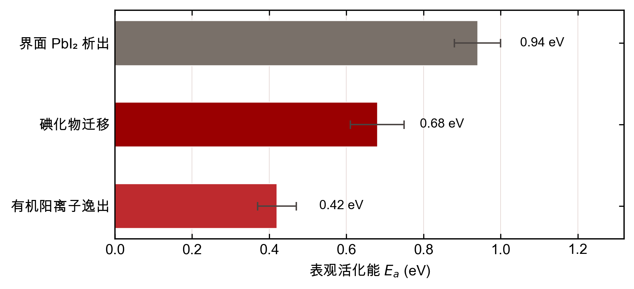
降解机理
碘迁移的活化能是 0.68 eV，落在 85 ℃ 下最容易被激活的区间
阳离子逸出最先启动： 0.42 eV，但它受限于表面积，在致密膜里贡献有限。
碘迁移是主导项： 0.68 eV 对应 85 ℃ 下约 4×10⁴ s⁻¹ 的跳跃频率，与实测衰减时间尺度一致。
PbI₂ 析出是后果不是原因： 0.94 eV，只有前两步先发生才观察得到。
推论
封装若只降 WVTR，压住的是第一步；碘迁移一旦启动，残余水汽也足以维持。
图 4 三条路径的表观活化能（n = 5，误差棒为标准差）
Yang 等 (2019) Nat. Commun. 10, 4498；本组 2025 年变温阻抗实测
钙钛矿湿热稳定性 · 降解机理
08 / 19
Notes:
这是全篇最关键的一个数字。评审若问活化能怎么定的，退到下一页的公式。

Slide 9
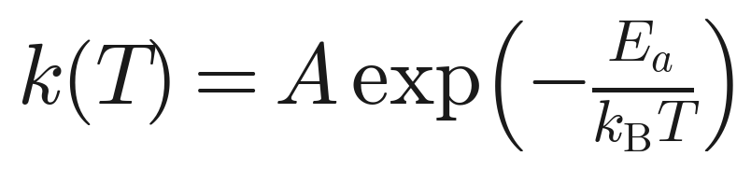
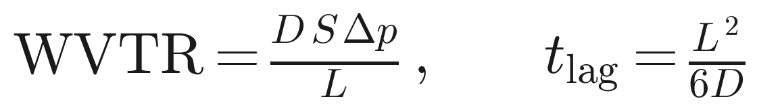
降解机理
用 Arrhenius 关系把活化能与加速倍率对应起来
为什么只能报表观值： 三条路径并行时，式 (1) 测到的是加权结果，权重随温度改变——这正是活化能不能跨温区外推的原因。
(1)
其中 k(T) 温度 T 下的降解速率常数； A 指前因子； Ea 表观活化能，由变温实验的斜率给出。
滞后时间比稳态更要紧： 式 (2) 的滞后时间决定封装在多久之后才开始失效；实验室短时测试常常整段落在滞后期内，因而高估阻隔能力。
(2)
β 才是机理证据： 式 (3) 中 β < 1 对应表面主导，β ≈ 1 对应体相扩散主导；T80 只说“多久”，β 说“为什么”。
其中 D 水汽在阻隔层中的扩散系数； S 溶解度； L 阻隔层厚度； t(lag) 水汽穿透的滞后时间。
(3)
取值
本文 A = 2.1×10⁸ s⁻¹，变温区间 55—95 ℃，五个温度点线性拟合 R² = 0.994。
其中 β Weibull 形状因子，指示限速步类型； τ 特征寿命。
钙钛矿湿热稳定性 · 降解机理
09 / 19
Notes:
公式页不逐条念，只说明每个量是怎么测出来的。

Slide 10
03
PART 03
封装策略
从挡水改为抬高势垒
先把入口关小
再把势垒抬高
两者缺一不可
原子层沉积 Al₂O₃ 把 WVTR 压三个量级
晶界钝化让碘迁移在室温下走不动
单独用任一种，T80 都停在 800 h 量级
01 问题
02 降解机理
03 封装策略
04 结论与不足
钙钛矿湿热稳定性 · 封装策略
10 / 19

Slide 11
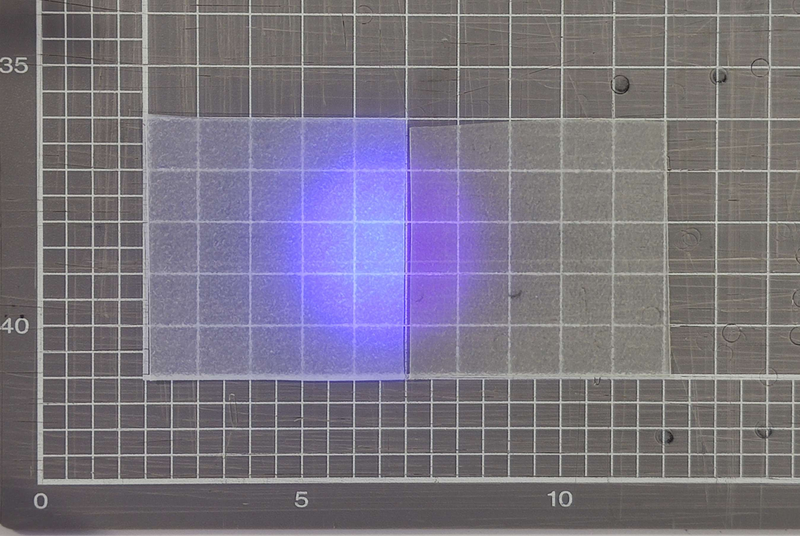
封装策略
封装叠层的作用分工：阻隔层管入口，钝化层管势垒
1
2
3
原子层沉积 Al₂O₃（20 nm）
晶界钝化（苯乙铵碘）
EVA 层压 + 边缘密封
在 80 ℃ 下沉积，避免热损伤钙钛矿层；WVTR 降至 10⁻⁴ g·m⁻²·d⁻¹ 量级。
在晶界处形成二维层，把碘空位的迁移势垒抬高约 0.3 eV。
承担机械保护与边缘路径封堵，单独使用时阻隔能力有限。
图 5 封装胶膜的荧光检查：用于判断层压后有无空隙与分层(Radiotrefoil / CC BY-SA / Wikimedia Commons)
层 | 作用对象 | 关键指标
Al₂O₃ | 水汽入口 | WVTR 3×10⁻⁴ g·m⁻²·d⁻¹
苯乙铵碘 | 碘迁移势垒 | ΔEa ≈ +0.3 eV
EVA + 边封 | 机械与边缘路径 | 剥离强度 > 60 N·cm⁻¹
钙钛矿湿热稳定性 · 封装策略
11 / 19
Notes:
照片是真实的封装胶膜检查，用来说明层压质量本身也是变量。

Slide 12
封装策略
阻隔层把 WVTR 压了三个量级，但单独用它只把 T80 推到 780 h
阻隔提升是必要的： 从无封装到 EVA + Al₂O₃，T80 提高 7.6 倍。
但收益不成比例： WVTR 降了三个量级，T80 只涨了不到一个量级——说明限速步已经不是水汽进入。
剩下的差距在势垒： 残余水汽已足以维持碘迁移，这一步只能靠钝化去拦。
10³×
3.0×
780 h
图 6 三种封装方案的湿热 T80（合成示意数据）
WVTR 降幅
T80 增幅
阻隔单独的上限
钙钛矿湿热稳定性 · 封装策略
12 / 19
Notes:
这一页是全篇的转折：把“阻隔不够”这个判断用数据立住。

Slide 13
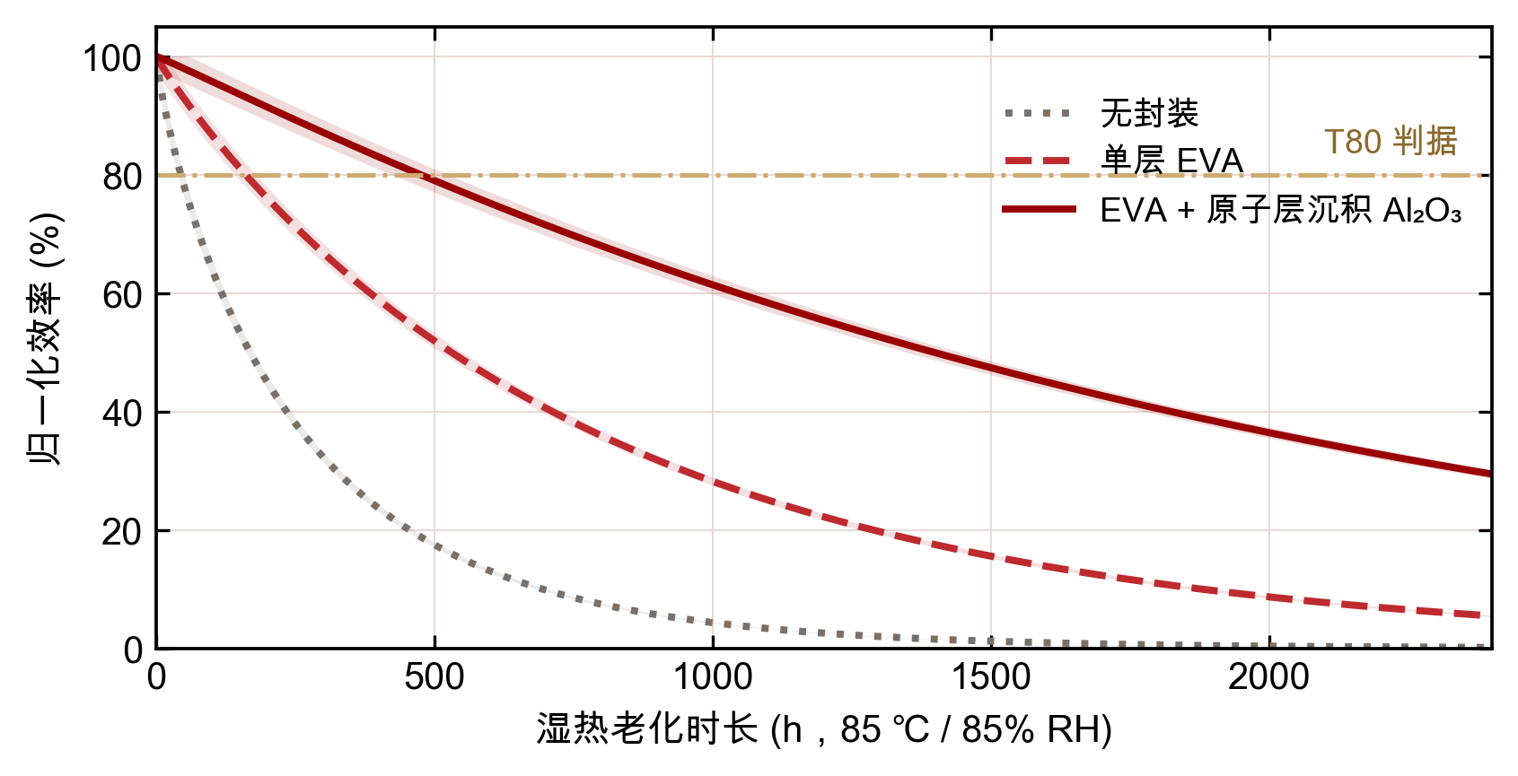
封装策略
阻隔与钝化叠加后，T80 达到 1 980 h，衰减由指数转为近线性
形状变了，不只是变慢： Weibull 指数 β 从 0.85 升到 1.05，衰减从“前期陡降”转为近似匀速。
这说明限速步换了： β < 1 对应表面主导，β ≈ 1 对应体相扩散主导，与钝化封住晶界通路一致。
距离标准仍有差距： 1 980 h 对 25 000 h，需要在钝化层的热稳定性上继续做。
图 7 三种方案的归一化效率衰减曲线（阴影为 n = 3 的极差）
本组 2025—2026 年湿热老化实测（n = 3）
钙钛矿湿热稳定性 · 封装策略
13 / 19
Notes:
β 的变化是本文最有说服力的机理证据，比 T80 数字本身更重要。

Slide 14
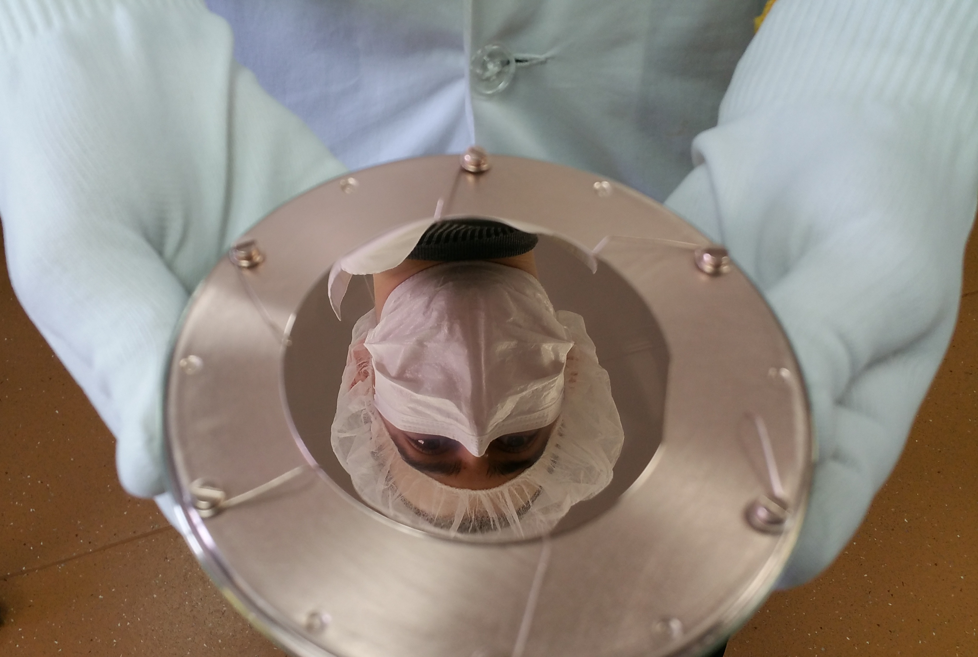
封装策略
制样与测试流程：每一步都控住了会影响寿命的变量
制样： 反溶剂一步法，手套箱内完成；同一批次内器件效率标准差控制在 0.6% 以内。
封装： Al₂O₃ 沉积温度 80 ℃、200 循环；层压 145 ℃ / 12 min。
老化： 双 85 箱连续运行，每 100 h 取出测 J–V，测试环境 25 ℃ / 40% RH。
统计： 每组 3 片，报告极差而非标准差——样本量不足以支持标准差。
图 8 手套箱内的旋涂制样：水氧含量全程低于 0.1 ppm(Михайлов Тимофей / CC BY / Wikimedia Commons)
已控变量
同批次退火时间、封装前静置时长、老化箱内位置三项均做了随机化；未控住的是钙钛矿薄膜的晶粒尺寸分布，它随批次波动约 15%。
钙钛矿湿热稳定性 · 封装策略
14 / 19
Notes:
方法页的作用是让评审相信数据；重点说清哪些变量被控住了。

Slide 15
04
PART 04
结论与不足
结论、边界、下一步
主要结论
边界
下一步
碘迁移是限速步，封装要抬势垒而非只挡水
结论基于 85/85 单一应力，未含光照与温度循环
钝化层的热稳定性是新的限制项
01 问题
02 降解机理
03 封装策略
04 结论与不足
钙钛矿湿热稳定性 · 结论与不足
15 / 19

Slide 16
结论与不足
结论：封装的设计目标应从 WVTR 转向碘迁移势垒
1. 机理： 湿热降解由三条并行路径构成，85 ℃ 下碘迁移（Ea = 0.68 eV）是限速步；PbI₂ 析出是结果而非起因。
2. 策略： 原子层沉积 Al₂O₃ 把 WVTR 压低三个量级，T80 达 780 h；叠加晶界钝化后达 1 980 h，为无封装的 7.6 倍。
3. 证据： Weibull 指数从 0.85 升至 1.05，衰减机制由表面主导转为体相扩散主导，与钝化封住晶界通路的预期一致。
不足
结论仅覆盖 85/85 单一应力；光照与温度循环下的耦合失效未纳入，且钝化层自身在 85 ℃ 长时间下的稳定性尚未单独考察。
下一步 · 钝化层热稳定性
下一步 · 双应力耦合
下一步 · 从器件到组件
二维层在 85 ℃ 下会缓慢相变，需要单独做 1 000 h 的等温跟踪。
在 85/85 基础上叠加 1 sun 连续光照，判断光致离子迁移是否改变限速步。
现有结论基于 0.1 cm² 小面积器件，边缘路径在组件尺度上权重会显著上升。
全篇数据为合成示意值，用于版式演示
钙钛矿湿热稳定性 · 结论与不足
16 / 19
Notes:
Q&A 导航：机理问题回 P8/P9，工艺问题回 P12/P15，数据统计问题回 P15。

Slide 17
结论与不足
参考文献
[1]
国家标准化管理委员会. 地面用光伏组件设计鉴定和定型: IEC 61215-1-1:2021[S]. 2021.
[2]
NREL. Best Research-Cell Efficiency Chart[EB/OL]. (2025)[2026-07-01]. nrel.gov/pv/cell-efficiency.html.
[3]
YANG S, CHEN S, MOSCONI E, et al. Stabilizing halide perovskite surfaces for solar cell operation[J]. Science, 2019, 365(6452): 473-478.
[4]
LEIJTENS T, EPERON G E, NOEL N K, et al. Stability of metal halide perovskite solar cells[J]. Adv Energy Mater, 2015, 5(20): 1500963.
[5]
CHENG Y, DING L. Pushing commercialization of perovskite solar cells by improving their intrinsic stability[J]. Energy Environ Sci, 2021, 14(6): 3233-3255.
钙钛矿湿热稳定性 · 结论与不足
17 / 19

Slide 18
致 谢
指导与合作
项目与平台支持
王 立 教授
国家自然科学基金
选题指导与全程把关
52372234
张 华 博士
北京大学基础科研种子基金
原子层沉积工艺与阻隔性测试
BMU2026SEED
陈 悦
分子材料与纳米加工实验室（MMNL）
变温阻抗谱与活化能拟合
工学院公共表征平台
感谢材料化学课题组全体同学在制样与老化测试中的协助。
钙钛矿湿热稳定性 · 结论与不足
18 / 19
Notes:
致谢：念到名字即可，不逐条展开。

Slide 19
恳请各位专家批评指正
封装的目标不是挡水，是把碘迁移的势垒抬到室温下走不动。
联系方式
数据与代码
liming@pku.edu.cn
github.com/liming/pvsk-damp-heat
Notes:
结束页；细节问题退回对应页码，导航见结论页备注。

